Slide 1

重味物理中精确计算所面临的(一些)新挑战与机遇
王伟
上海交通大学
味物理前沿研讨会、味物理讲座103期、Science Bulletin大讲堂
本报告部分结论/观点基于与以下老师一些讨论：
何小刚、李新强、沈月龙、于福升、张其安、华俊、李磊毅
Notes:
各位老师，同学，大家下午好，我是来自上海交通大学的谭金鑫，很荣幸能来到这次重味高精度计算研讨会和各位同行进行交流。我的报告题目是Collins-Soper Kernel from Lattice QCD
1

Slide 2
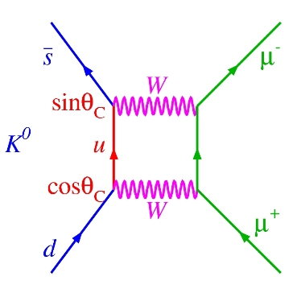
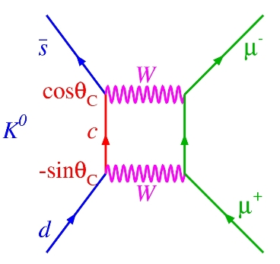
重味物理的部分历史
2
https://www.science20.com/quantum_diaries_survivor/continuing_quest_flavorchanging_neutral_currents
GIM
1970

Slide 3
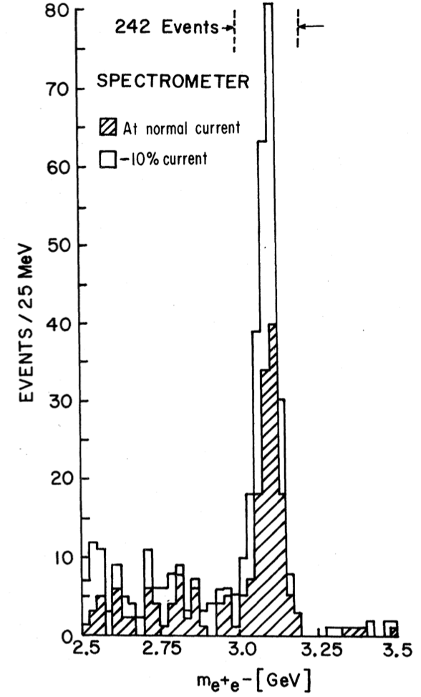
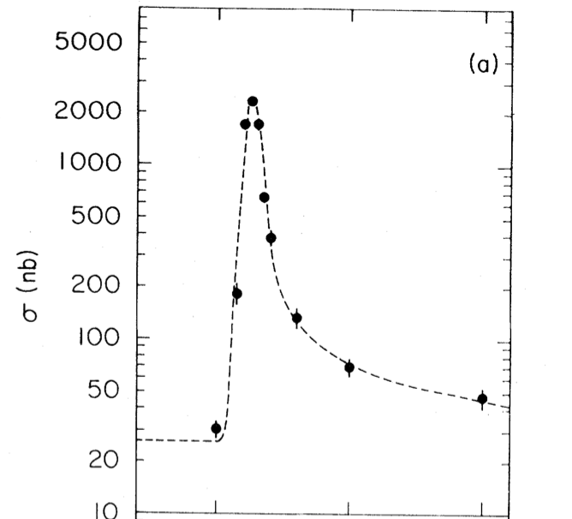
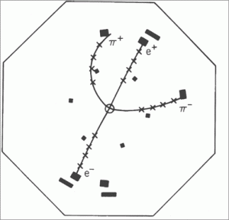

重味物理的部分历史
3
GIM
1970
PRL 33, 1404(1974)
PRL33, 1406(1974)
$$J/ψ$$
1974

Slide 4
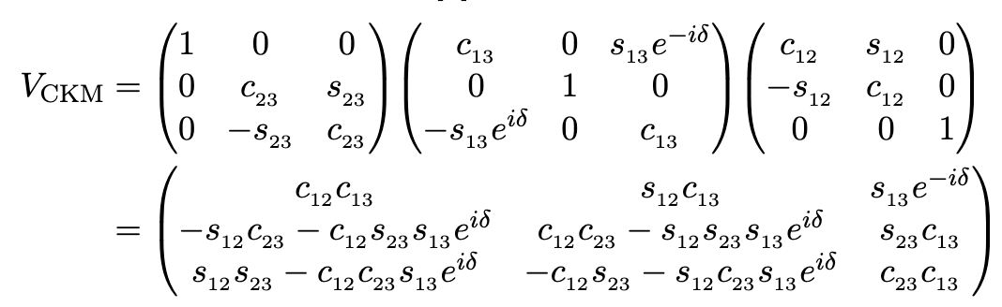
重味物理的部分历史
4
Prog. Theor. Phys.49, 652 (1973)
GIM
1970
KM
1973
$$J/ψ$$
1974

Slide 5
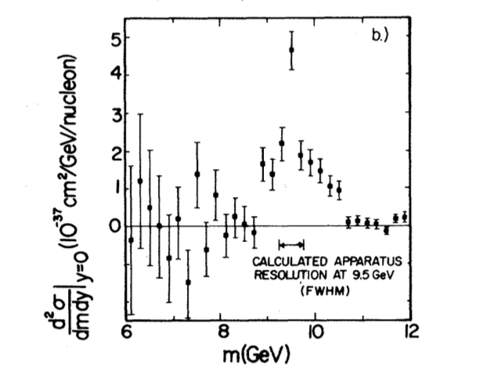
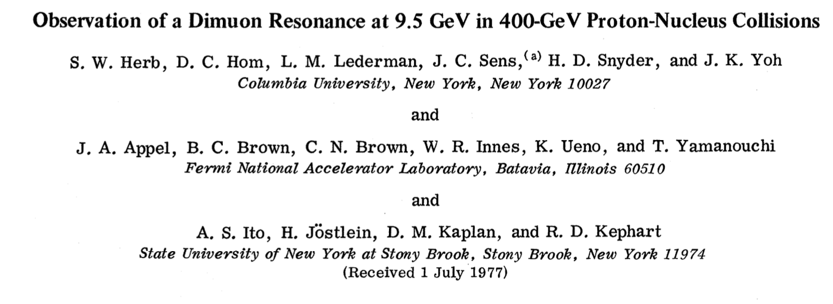

重味物理的部分历史
5
PRL 39 (1977) 252-255
GIM
1970
KM
1973
$$J/ψ$$
1974
$$Υ$$
1977

Slide 6
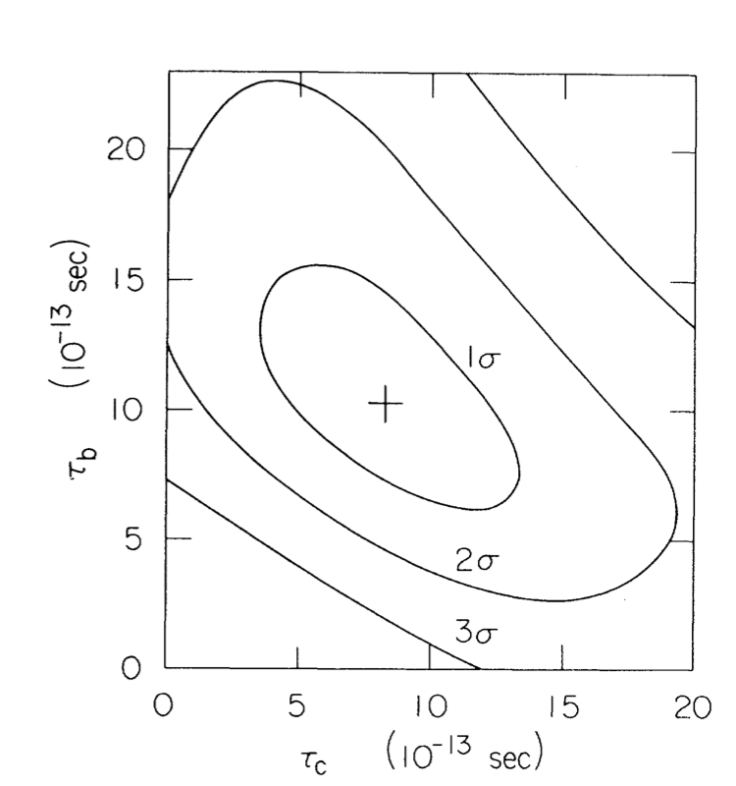
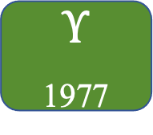

重味物理的部分历史
6
$$τ_{b}=\left({12.0}_{−3.6}^{+4.5}±3.0\right)×{10}^{−13}s$$
PRL 51,1316(1983)
GIM
1970
KM
1973
$$J/ψ$$
1974
$$Υ$$
1977
lifetime
1983

Slide 7
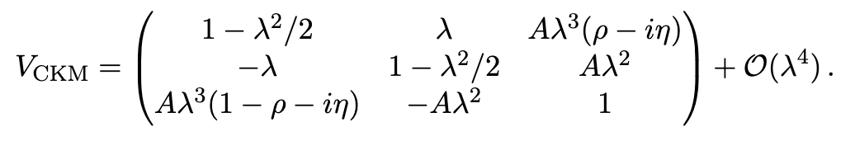

重味物理的部分历史
7
$$λ=0.22$$
GIM
1970
KM
1973
Wolfenstein
1983
$$J/ψ$$
1974
$$Υ$$
1977
lifetime
1977

Slide 8
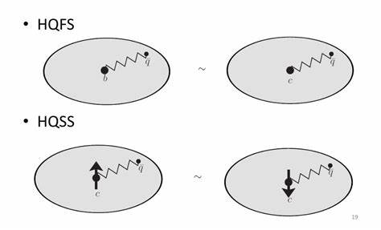
重味物理的部分历史
8
“Weak Decays of Heavy Mesons in the Static Quark Approximation”, Nathan Isgur, Mark B. Wise, Phys.Lett.B 232 (1989) 113-117
“Weak Transition form factors between heavy mesons”, Nathan Isgur, Mark B. Wise, Phys.Lett.B 237 (1990) 527-530
GIM
1970
KM
1973
Wolfenstein
1983
HQET
1989
$$J/ψ$$
1974
$$Υ$$
1977
lifetime
1977

Slide 9
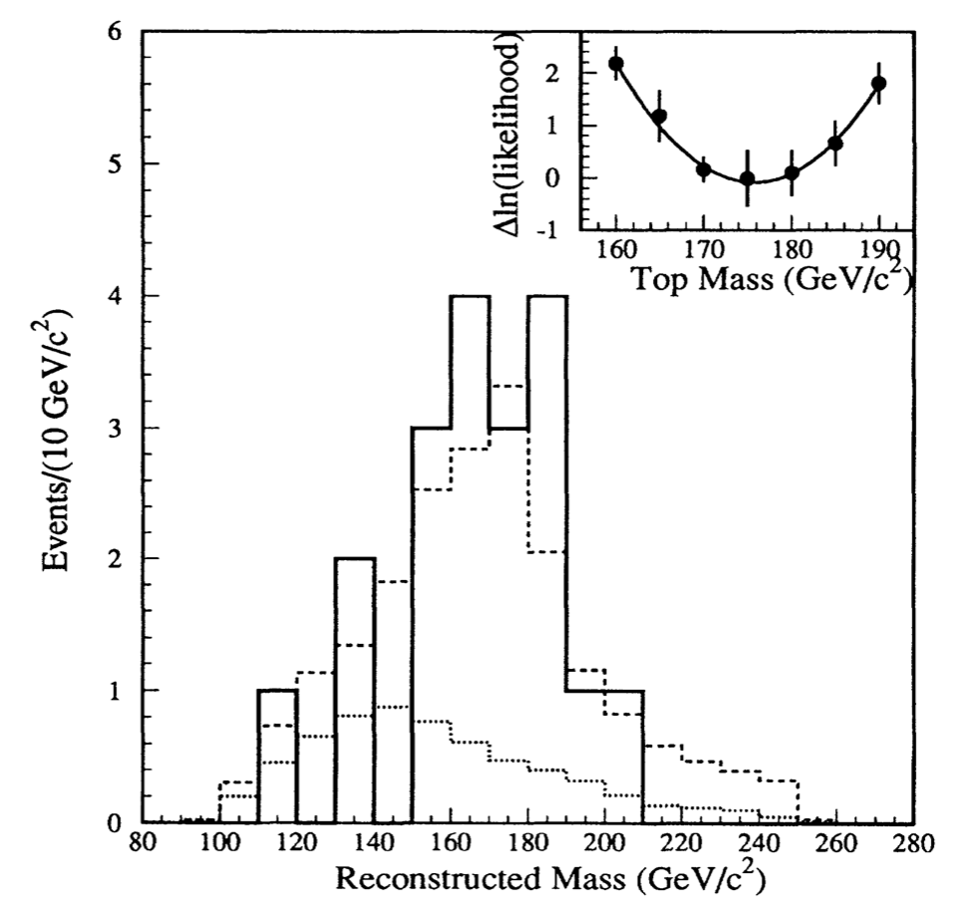





重味物理的部分历史
9
$$\overline{d}$$
$$\overline{b}$$
$$b$$
$$d$$
$B−\overline{B}$ mixing
CDF, PRL 74, 2626(1995)
GIM
1970
KM
1973
Wolfenstein
1983
HQET
1989
$$J/ψ$$
1974
$$Υ$$
1977
lifetime
1977
Top
1995

Slide 10
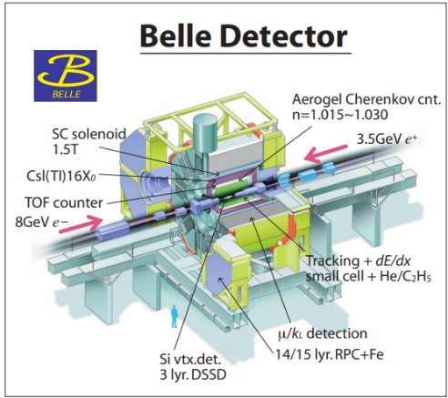


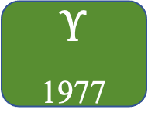

重味物理的部分历史
10
GIM
1970
KM
1973
Wolfenstein
1983
HQET
1989
Belle/Babar
1998/1999
$$J/ψ$$
1974
$$Υ$$
1977
lifetime
1977
Top
1995

Slide 11
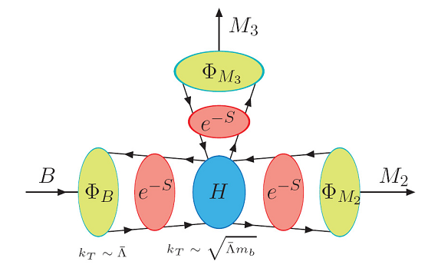
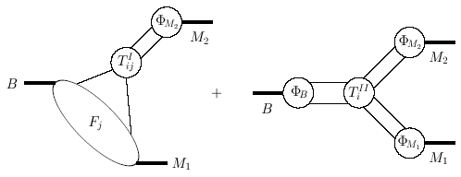
重味物理的部分历史
11
参加2月2月上午李营教授的报告：Theory Overview of Heavy-Quark Hadron Decays in QCD
GIM
1970
KM
1973
Wolfenstein
1983
HQET
1989
Belle/Babar
1998/1999
$$J/ψ$$
1974
$$Υ$$
1977
lifetime
1977
Top
1995
QCDF/PQCD/SCET
2000

Slide 12
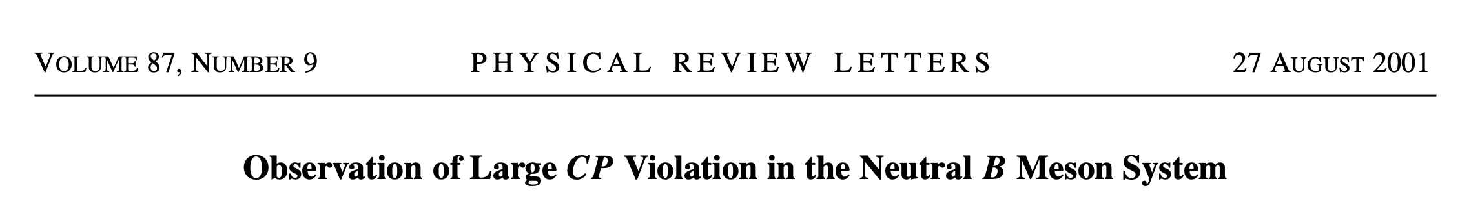
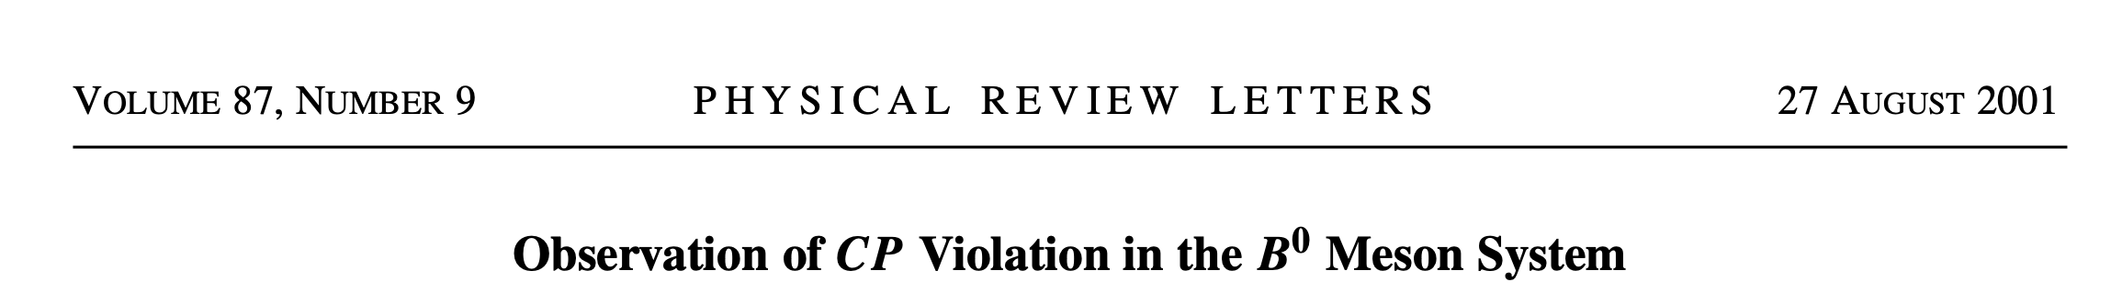
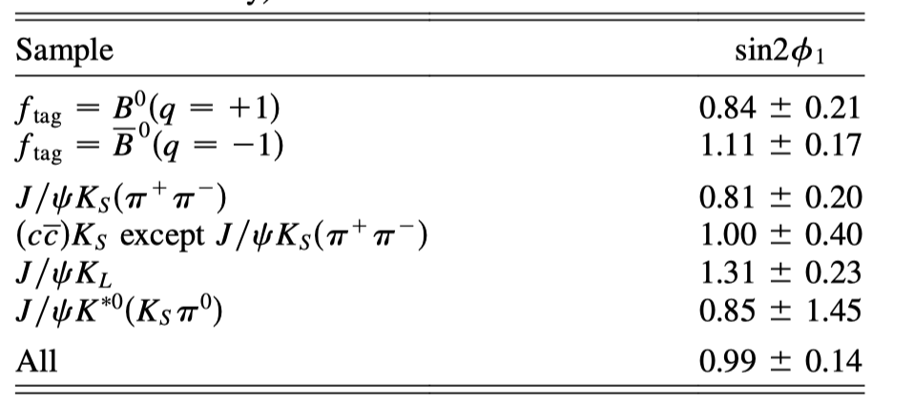
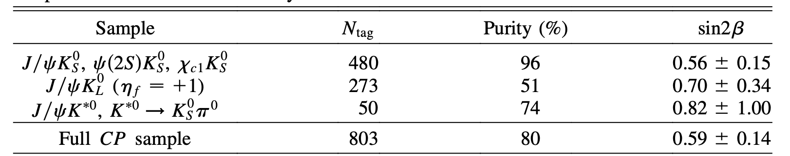
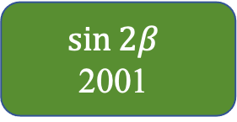
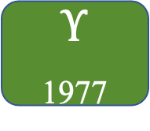
重味物理的部分历史
12
Babar, PRL 87,091801(2001)
Belle, PRL 87,091802(2001)
GIM
1970
KM
1973
Wolfenstein
1983
HQET
1989
Belle/Babar
1998/1999
$$\sin{2β}$$
2001
$$J/ψ$$
1974
$$Υ$$
1977
lifetime
1977
Top
1995
QCDF/PQCD/SCET
2000

Slide 13
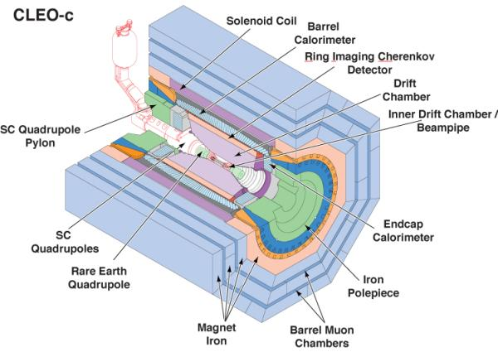
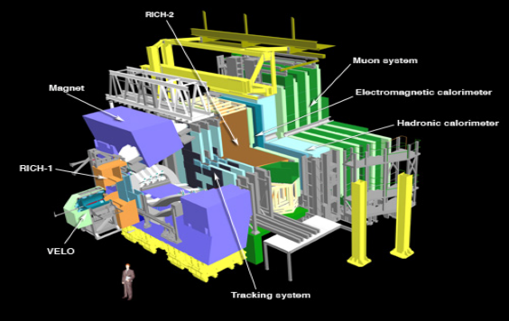

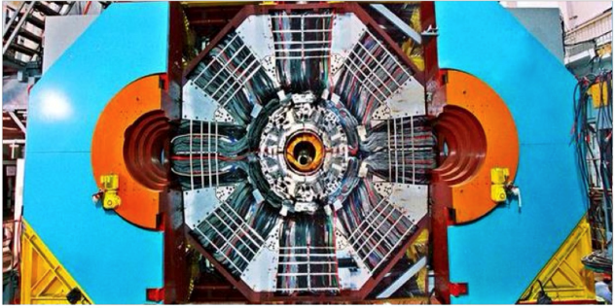
CLEO
国际上许多大型实验合作组研究重味物理

Slide 14
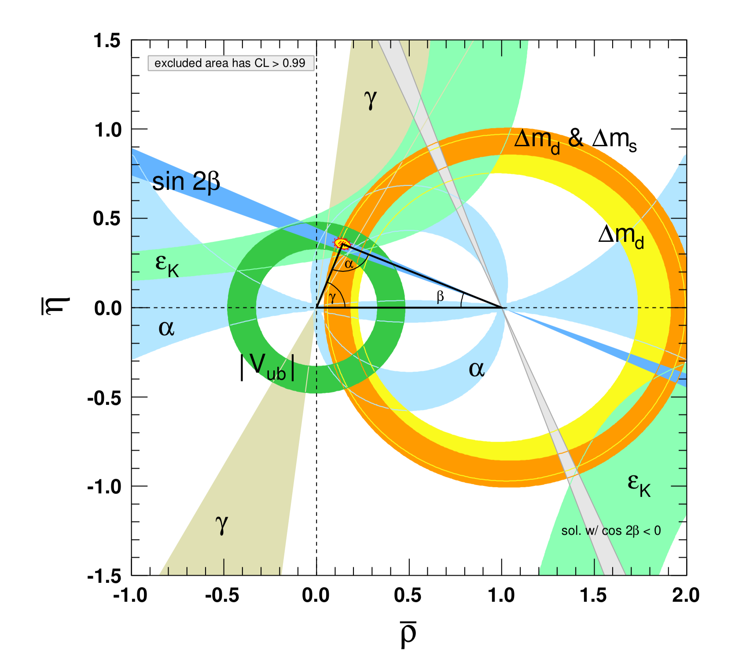
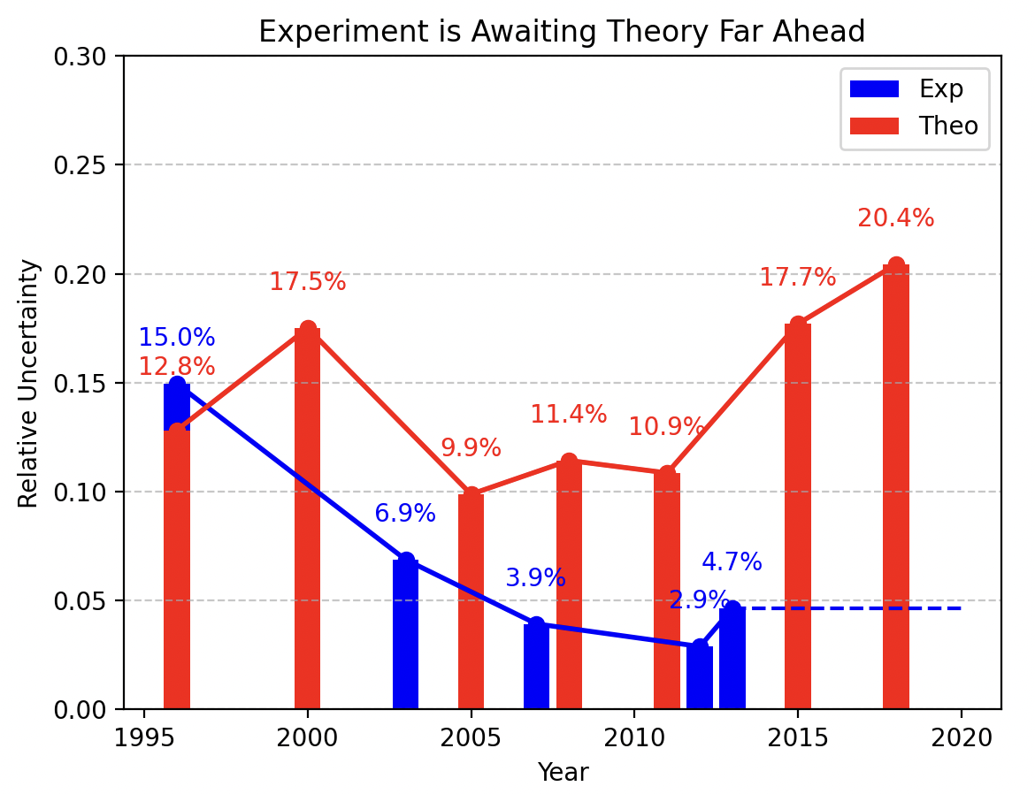
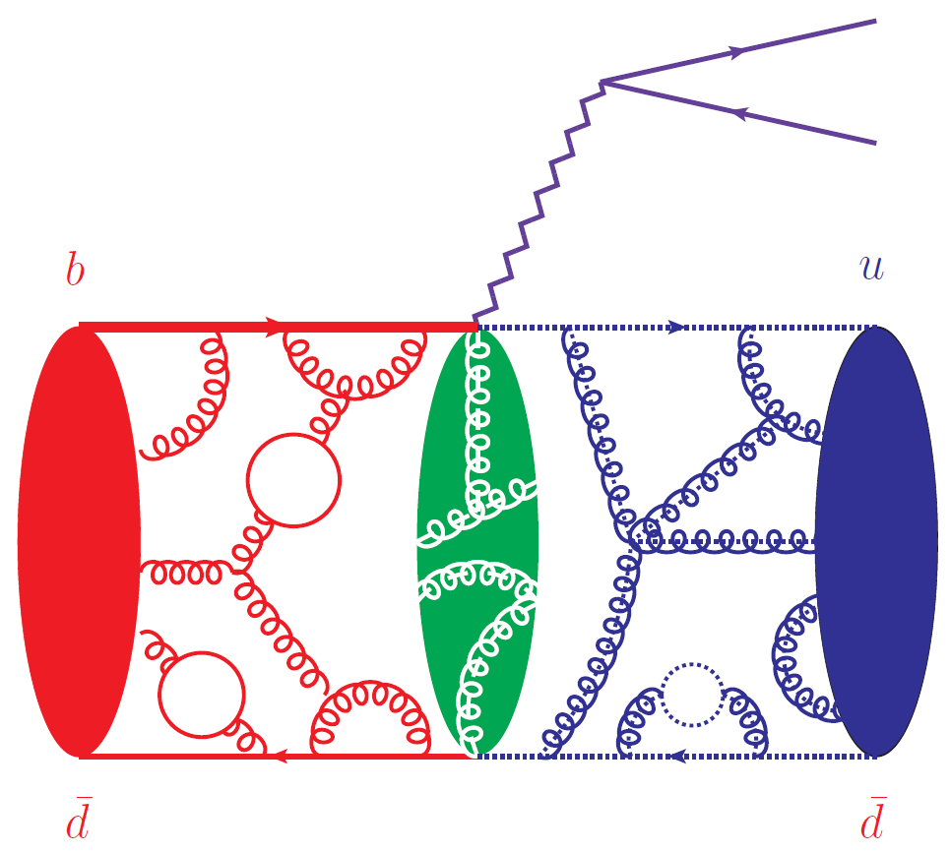
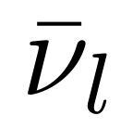
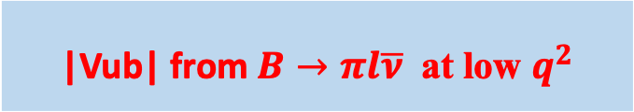
重味物理精确研究的现状
14
|Vub| 误差
$$l^{−}$$
$$V_{ub}$$
$$B^{0}$$
$$π^{+}$$
|Vub| from $B→πl\overline{ν}$ at low $q^{2}$
|Vub|
在抽取CKM矩阵元|Vub|，理论精度已落后于实验测量
Notes:
人类也建造了多个专门从事重味物理研究的大科学装置。从上世纪90年代到本世纪初的两个B介子工厂，到现在正在运行的LHCb实验,我国主导的BESIII实验和刚刚开始运行的Belle-II，再到未来计划建造的超级陶粲工厂。
14

Slide 15
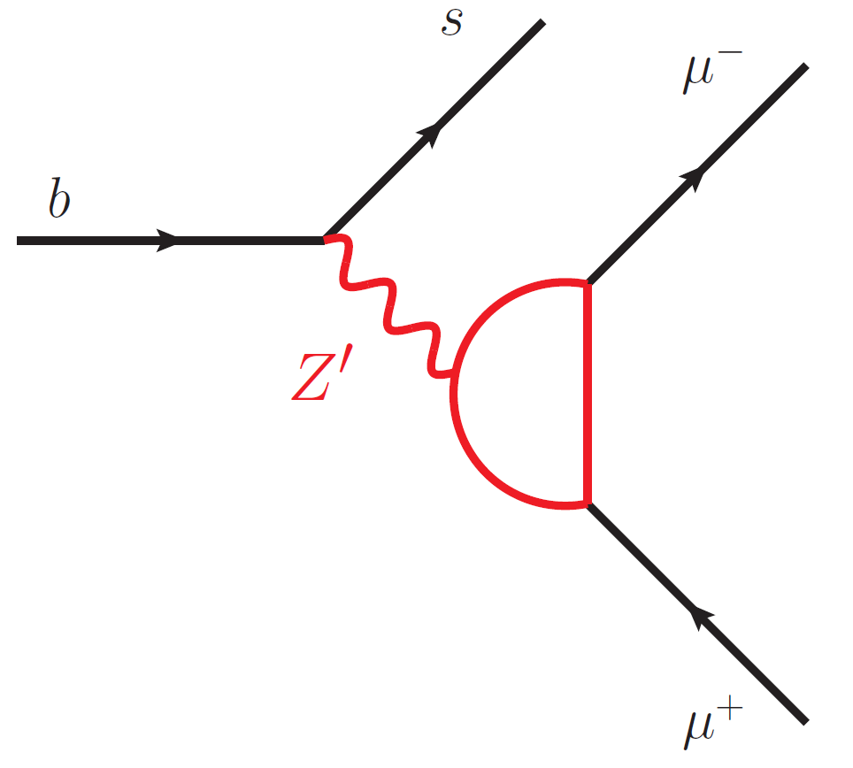
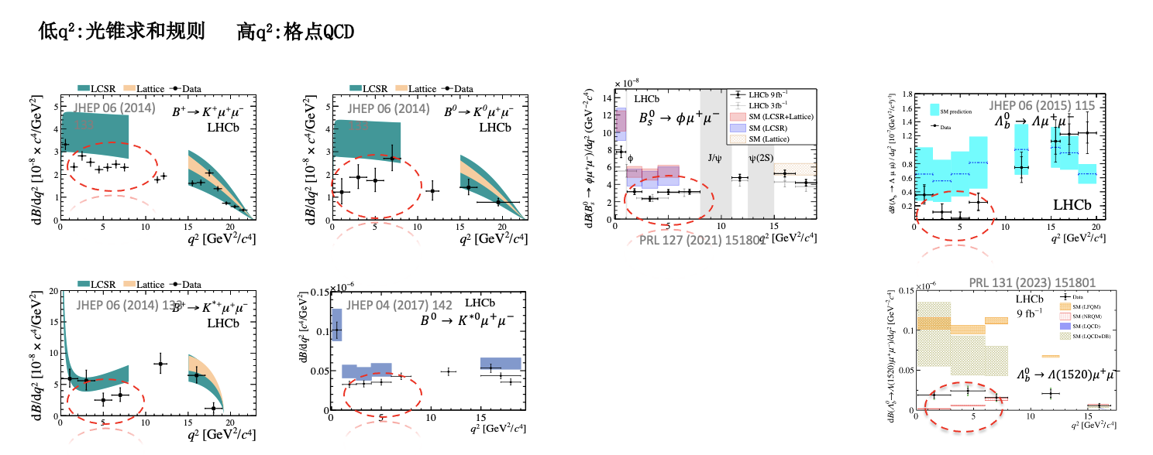
重味物理精确研究的现状
15
更多的更新，可见2月1日上午袁兴博的报告
在(传统的)探测新物理方面，理论精度已落后于实验测量
Notes:
人类也建造了多个专门从事重味物理研究的大科学装置。从上世纪90年代到本世纪初的两个B介子工厂，到现在正在运行的LHCb实验,我国主导的BESIII实验和刚刚开始运行的Belle-II，再到未来计划建造的超级陶粲工厂。
15

Slide 16
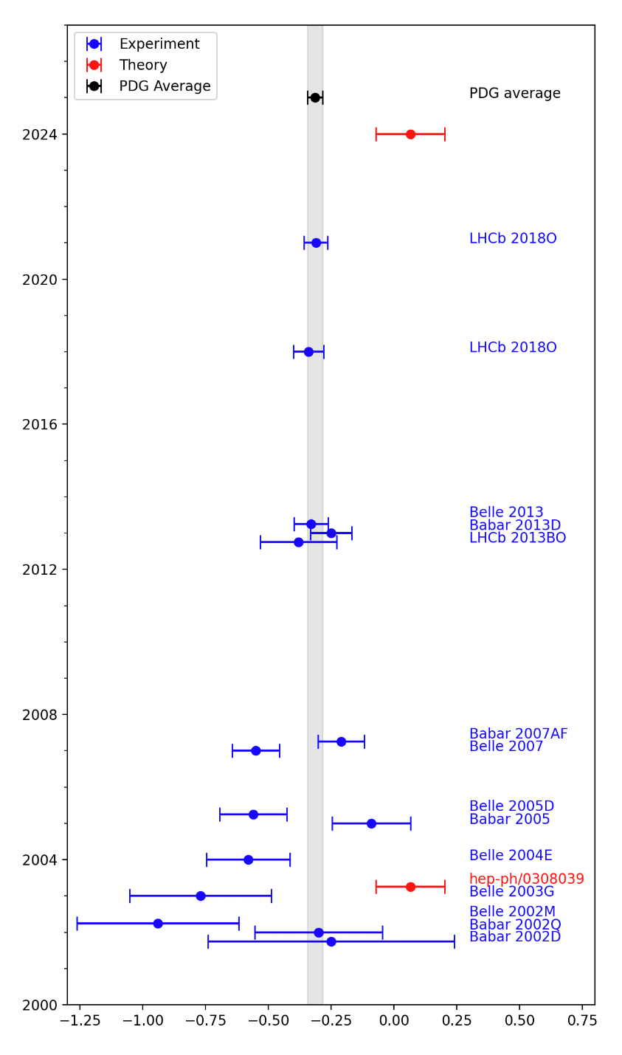
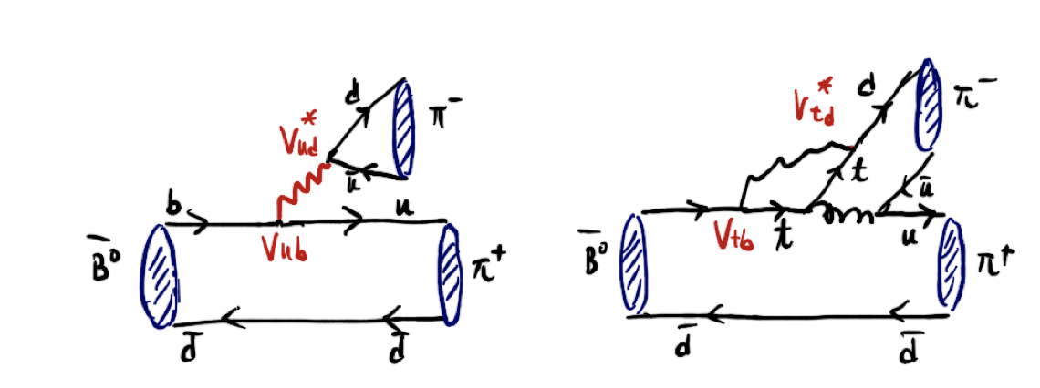

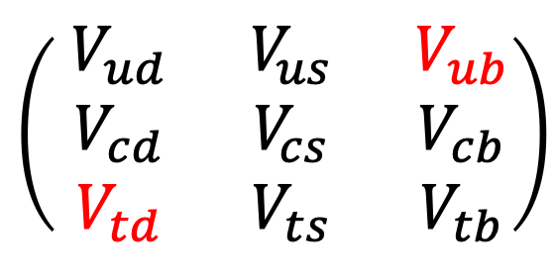
重味物理精确研究的现状
16
$$\left(\begin{matrix}{ V}_{ud} & { V}_{us} & { V}_{ub} \\ { V}_{cd} & { V}_{cs} & { V}_{cb} \\ { V}_{td} & { V}_{ts} & { V}_{tb}\end{matrix}\right)$$
In SM, ${ V}_{ub}/{ V}_{td}$ contains large weak phases
Figure by Qi-An Zhang
在研究CP破坏，理论精度已落后于实验测量
Notes:
人们熟知的物质世界由只涵盖轻夸克的质子和中子构成
1973年，丁肇中与Richter首次发现了重味粲夸克，开启了重味夸克物理研究的大门
1977年，Lederman (1988年诺贝尔奖获得者)发现了重味底夸克
1995年，重味顶夸克被发现
自此，重味夸克物理一直是粒子物理研究的最前沿课题之一
16

Slide 17
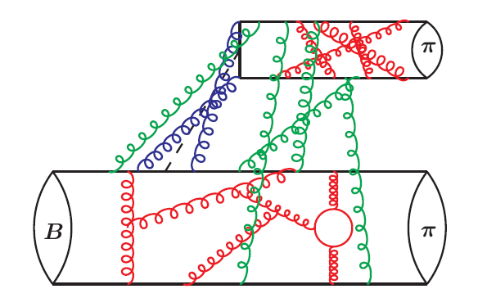
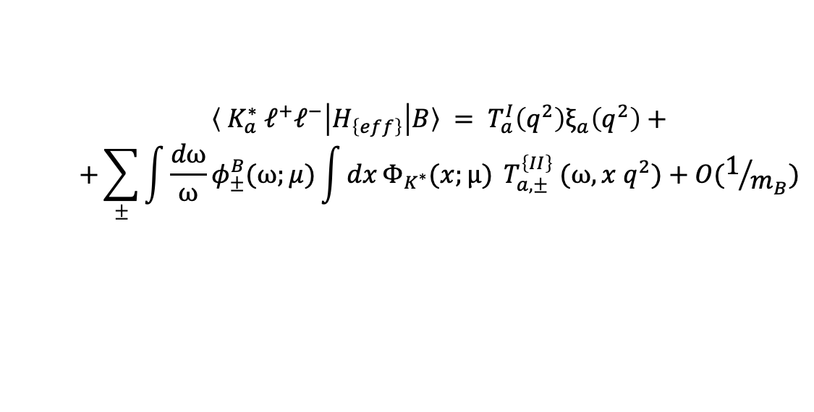
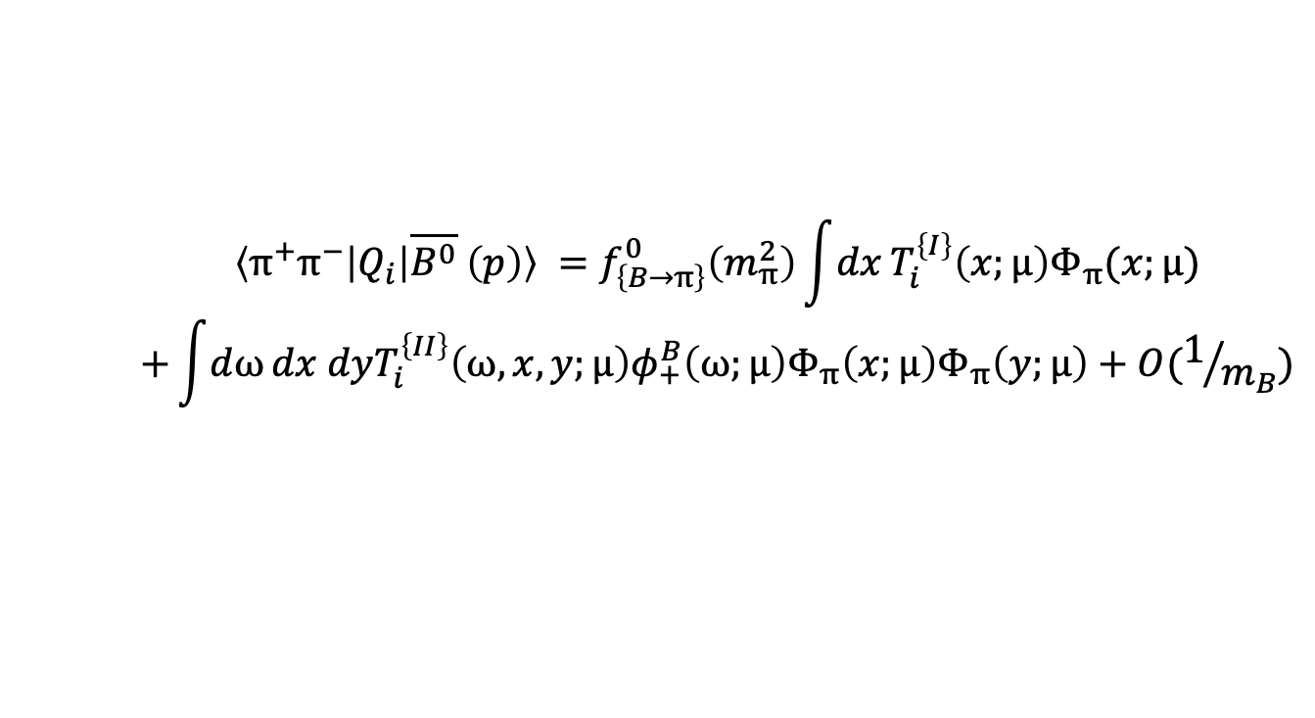
重味物理精确研究的现状
17
$$〈π^{+}π^{−}\left|Q_{i}\right|\overline{B^{0}} \left(p\right)〉 =f_{\left\{B→π\right\}}^{0}\left(m_{π}^{2}\right)\int{dx}T_{i}^{\left\{I\right\}}\left(x;μ\right)Φ_{π}(x;μ)$$
$$+\int{dω}dx dyT_{i}^{\left\{II\right\}}\left(ω,x,y;μ\right)φ_{+}^{B}\left(ω;μ\right)Φ_{π}\left(x;μ\right)Φ_{π}\left(y;μ\right)+O(1/{m_{B}})$$
$$〈 K_{a}^{∗} ℓ^{+}ℓ^{−}\left|H_{\left\{eff\right\}}\right|B〉 = T_{a}^{I}\left(q^{2}\right)ξ_{a}\left(q^{2}\right)+$$
$$+\sum_{±}{\int{\frac{dω}{ω}}φ_{±}^{B}(ω;μ)\int{dx}Φ_{K^{∗}}(x;μ)} T_{a,±}^{\left\{II\right\}} (ω, x q^{2})+O(1/{m_{B}})$$
Notes:
人们熟知的物质世界由只涵盖轻夸克的质子和中子构成
1973年，丁肇中与Richter首次发现了重味粲夸克，开启了重味夸克物理研究的大门
1977年，Lederman (1988年诺贝尔奖获得者)发现了重味底夸克
1995年，重味顶夸克被发现
自此，重味夸克物理一直是粒子物理研究的最前沿课题之一
17

Slide 18
重味物理精确计算的(部分)核心困难
18
散射核:
  单圈、双圈、三圈
非微扰输入的精确预言:
  衰变常数、形状因子、光锥分布振幅
理论框架与因子化:
  幂次修正

Slide 19
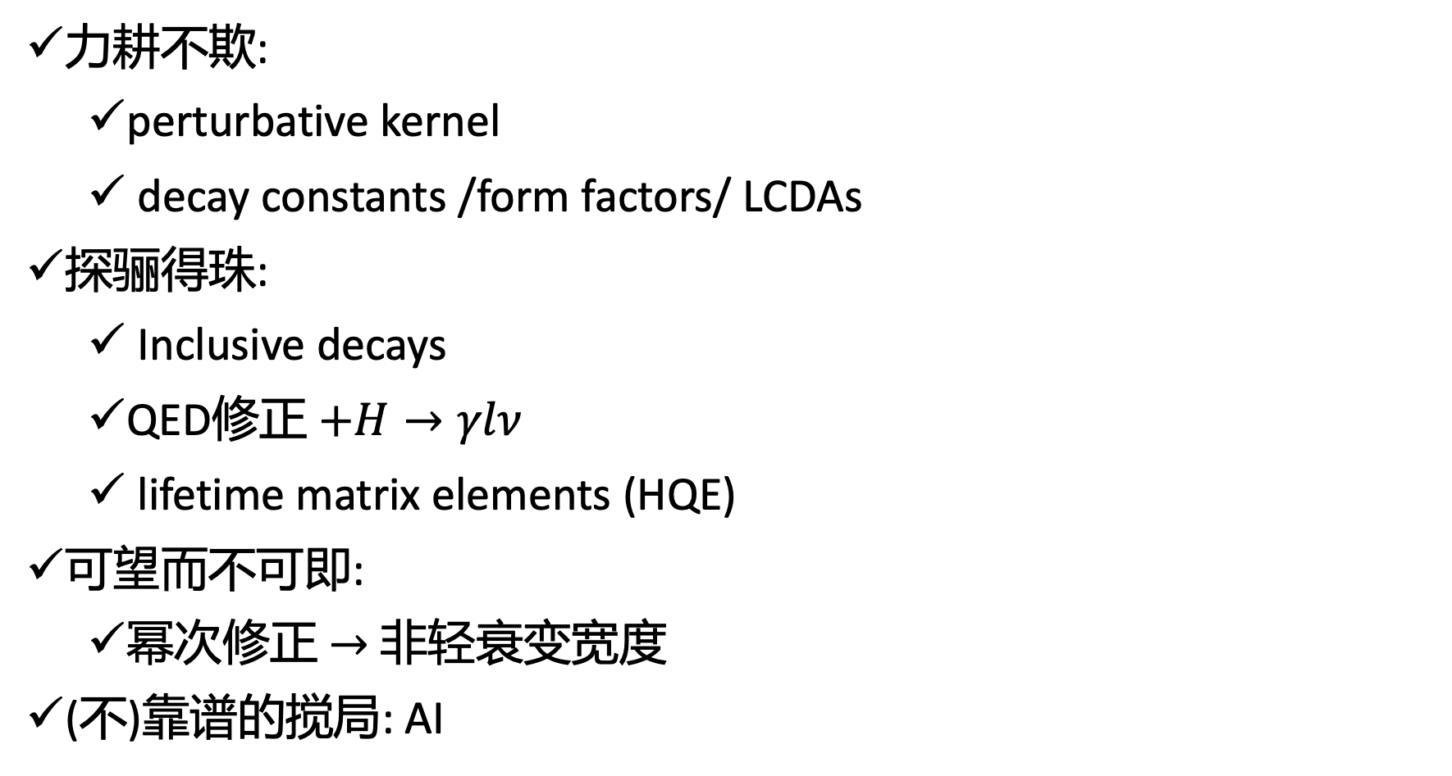
重味物理精确计算的(一些)机遇
19
力耕不欺:
  perturbative kernel
  decay constants /form factors/ LCDAs
探骊得珠:
  Inclusive decays
  QED修正 $+H→γlν$
  lifetime matrix elements (HQE)
可望而不可即:
  幂次修正 $→$ 非轻衰变宽度
(不)靠谱的搅局: AI

Slide 20
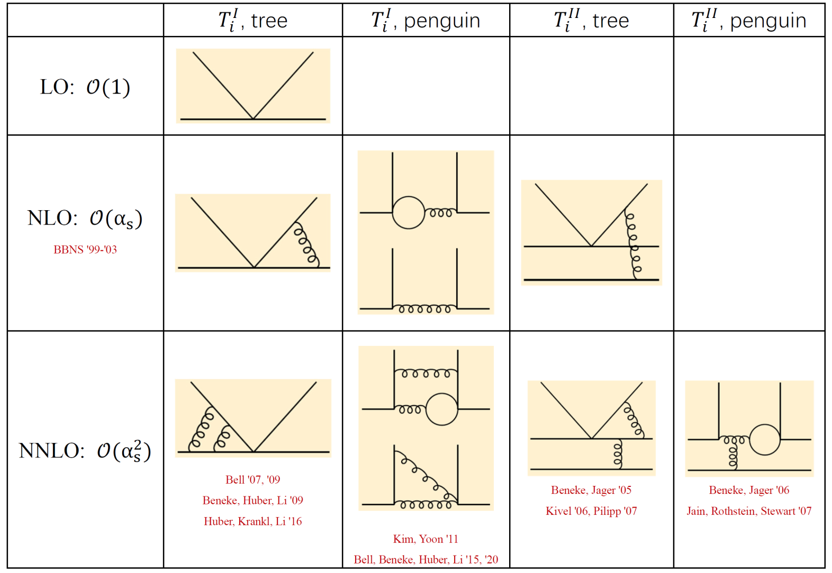
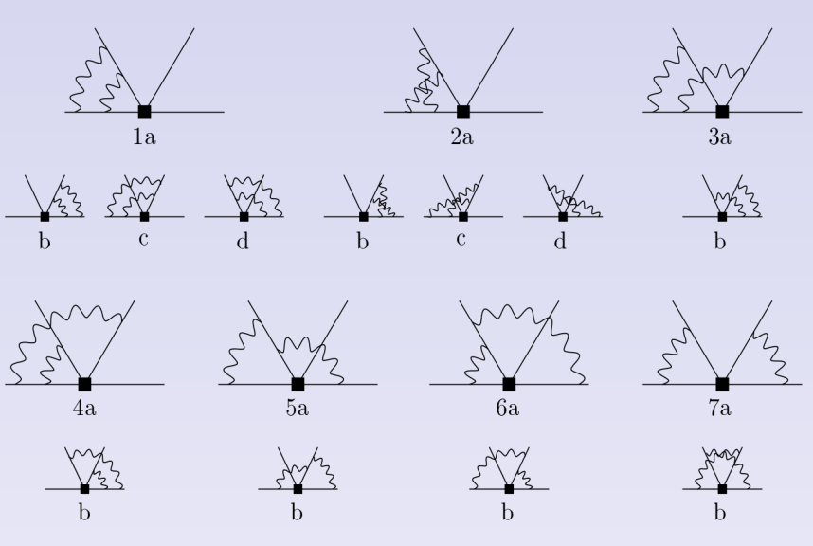
重味物理精确计算的(一些)机遇: perturbative kernel
totally ~ 70 diagrams
From Xin-Qiang Li
From Xin-Qiang Li

Slide 21
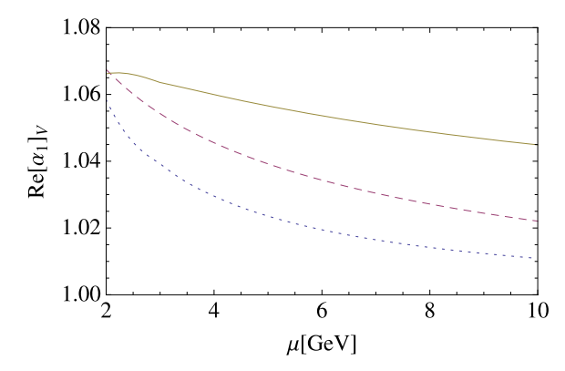
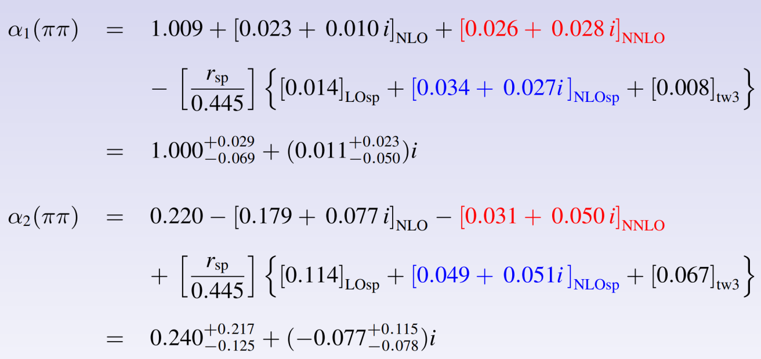
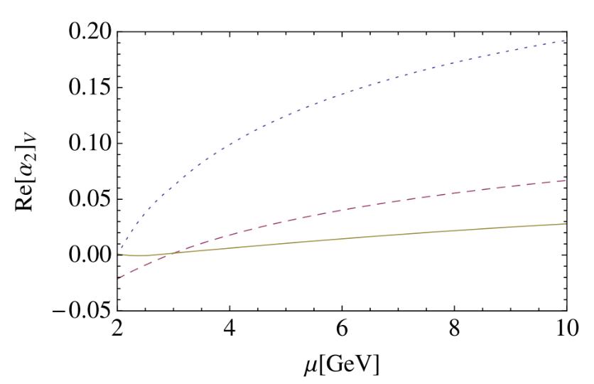
重味物理精确计算的(一些)机遇: perturbative kernel
Perturbative kernel
Beneke, Huber, Li, Nucl.Phys.B 832 (2010) 109
Bell,Beneke, Huber, Li,Phys.Lett.B 750 (2015) 348
From Xin-Qiang Li

Slide 22
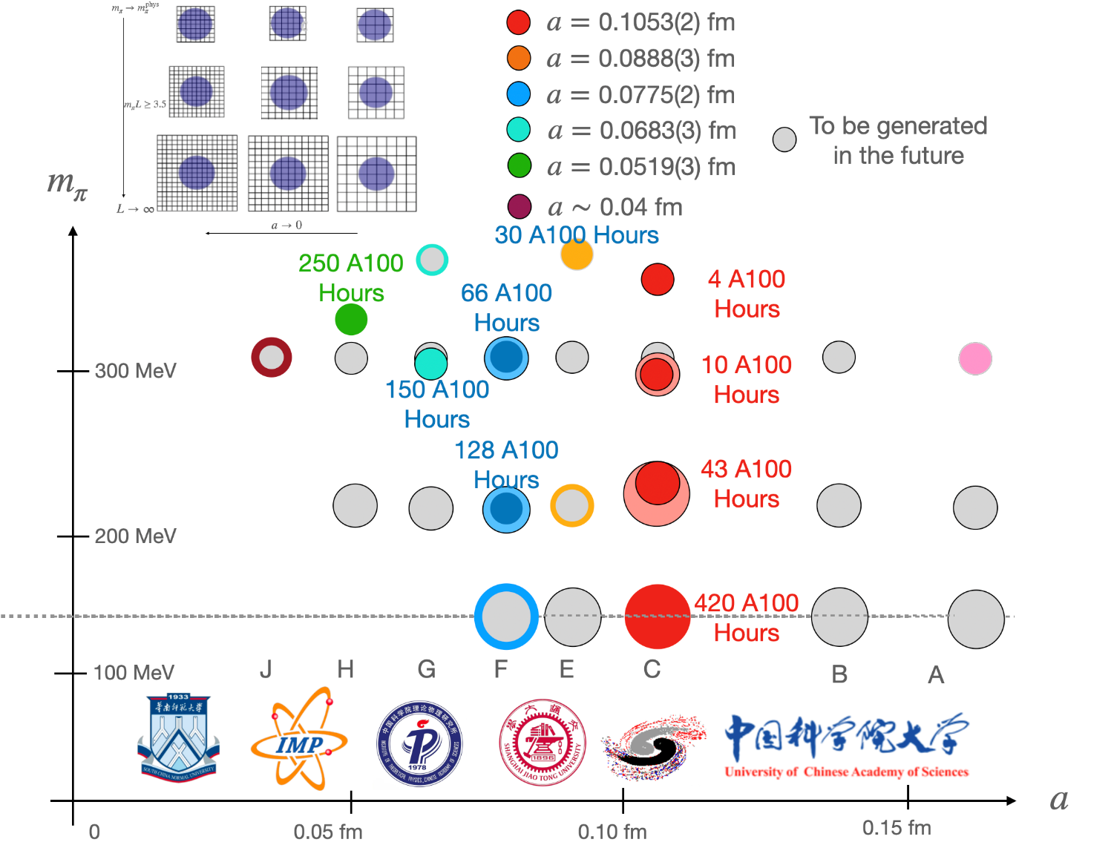
重味物理精确计算的(一些)机遇: nonperturbative inputs
22
In Lattice QCD, configurations refer to field distributions and are one of the necessary conditions for conducting numerical simulations.
Using domestic supercomputing platforms, we have, over a period of 4 years, generated a set of 2+1-flavor dynamical lattice configurations by adopting the tadpole-improved action.
dozens of scientific publications have made use of these configurations.
PRD 109, 054507 (2024), 45cites

Slide 23
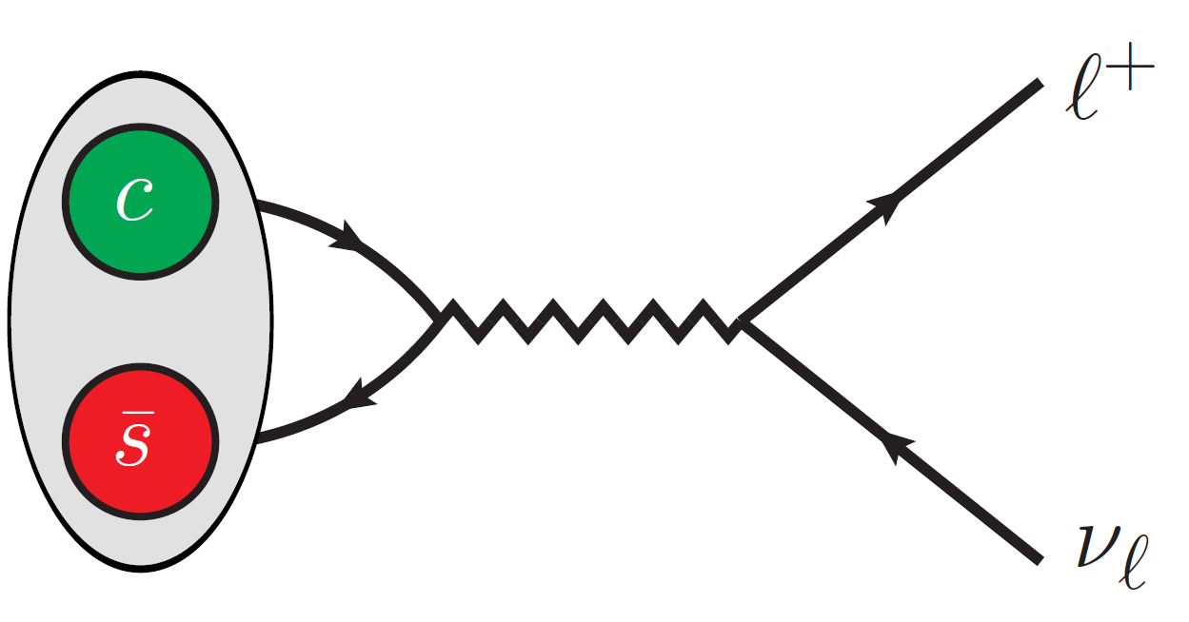
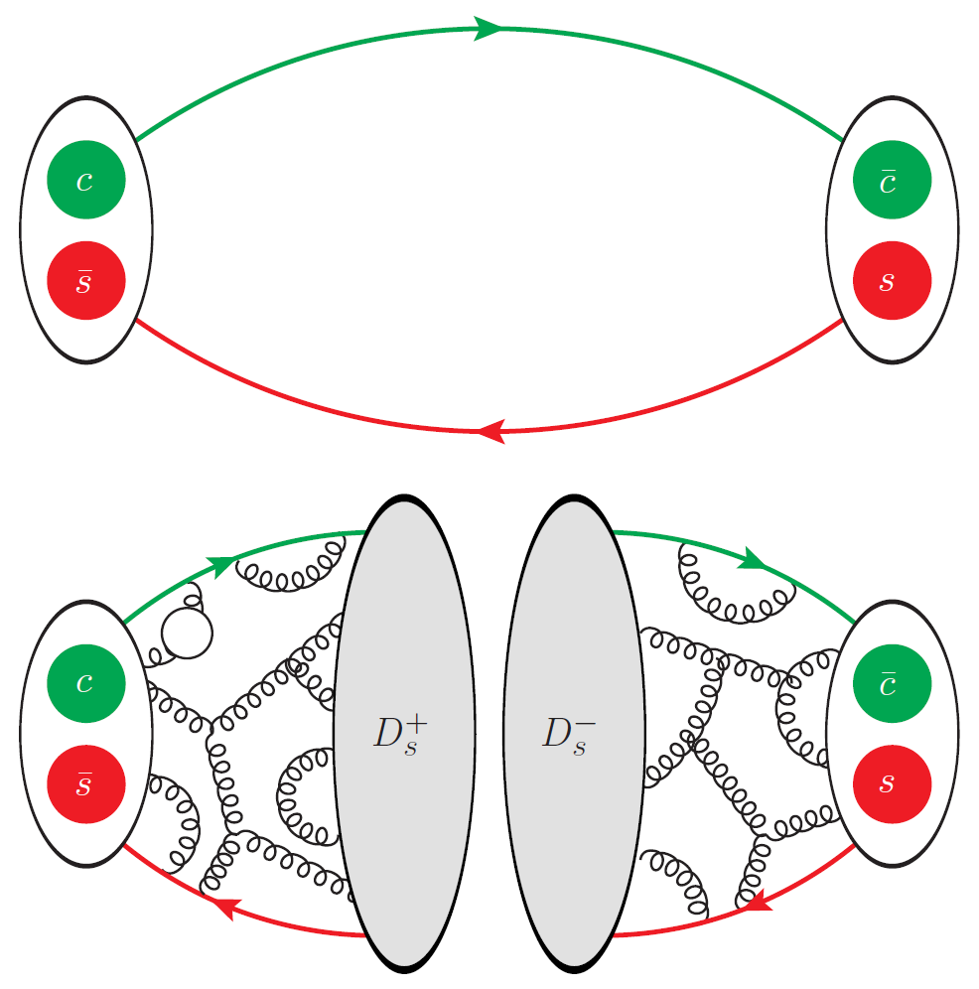
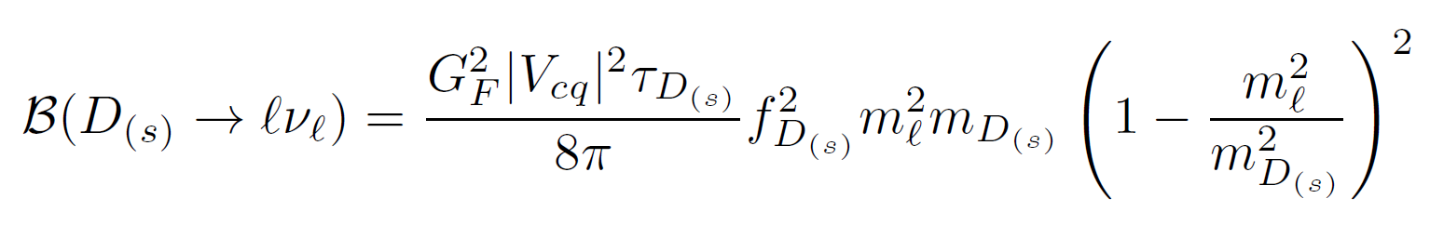
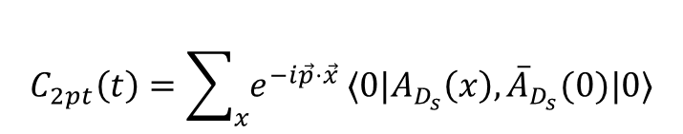


23
重味物理精确计算的(一些)机遇: nonperturbative inputs
Decay constants
$$V_{cs}$$
Branching fraction:
Two point correlation function：
$$C_{2pt}\left(t\right)=\sum_{x}{e^{−i\vec{p}⋅\vec{x} }⟨0|A_{D_{s}}\left(x\right),{\overline{A}}_{D_{s}}(0)|0⟩}$$
Two-point correlation function at the quark and hadron levels
Definition of decay constant ：
$$⟨0|A_{D_{s}}^{μ}\left|D_{s}(p)\right\rangle =if_{D_{s}}p_{D_{s}}^{μ}$$

Slide 24






24
重味物理精确计算的(一些)机遇: nonperturbative inputs
Decay constant $f_{D}$ and $f_{D_{s}}$
Can be extracted from Euclidean matrix elements of axial current:
$N_{f}=2+1+1$:
QCD+“QED”
FNAL/MILC, PRD98(2018);
ETMC, PRD91(2015)
$N_{f}=2+1$:
RBC/UKQCD, JHEP12(2017);
χQCD, PRD92(2015);
HPQCD, PRD86(2012), PRD82(2010);
FNAL/MILC, PRD85(2012);
$f_{D}=210.8(2.0)(1.1)$MeV
$f_{D_{s}}=247.0(2.1)(0.4)$MeV
Du, et.al, , PRD111 (2025) 054504

Slide 25



25
重味物理精确计算的(一些)机遇: nonperturbative inputs
$N_{f}=2+1+1$:
~ 1% error
FNAL/MILC, PRD98(2018);
ETMC, PRD93(2016);
HPQCD, PRL110(2013), PRD97(2018)
$N_{f}=2+1$:
RBC/UKQCD, PRD91(2015), 1812.08791;
FNAL/MILC, PRD85(2012);
HPQCD, PRD85(2012), PRD86(2012);

Slide 26





重味物理精确计算的(一些)机遇: nonperturbative inputs
26
Signiﬁcantly more information (functions v.s. numbers)
LQCD calculations of 2-point & 3-point function：
Conformal mapping: z-expansion → wider kinematic range
$$C_{3pt}\left(p,k,t_{seq},t\right)=\sum_{x,y}{e^{−i\vec{p}⋅\vec{x} }e^{−i\vec{k}⋅\vec{y} }⟨0|O_{B}\left(y\right),J_{V−A}\left(x\right),{\overline{O}}_{D_{B}}(0)|0⟩}$$
CPC, Vol.46, No.1
LQCD + experiment $→$ CKM matrix elements
Better precision needed for BESIII, LHCb and Belle II……

Slide 27



重味物理精确计算的(一些)机遇: nonperturbative inputs
27
紧密结合实验，研究实验所关心的过程
整合计算资源，大力推动全运动学区域的研究

Slide 28







28
重味物理精确计算的(一些)机遇: nonperturbative inputs
LQCD, must we give in return?
$$Im E$$
Can only calculate on Euclidean time.
$$Re E$$
Large-momentum effective theory:
connecting Euclidean lattice and physical observables
$$\frac{ξ^{−}}{\sqrt{2}}$$
Lorentz boost
EFT
Ji, PRL110(2013),
RMP93(2021), …
$$−\frac{ξ^{−}}{\sqrt{2}}$$

Slide 29





29
重味物理精确计算的(一些)机遇: nonperturbative inputs
Vector meson:
(LPC) Hua, et al., PRL127, 026002(2021)
Physical mass
Continuum limit
Hybrid renormalization scheme
Pseudoscalar meson:
$φ_{π}(x)$
$φ_{K}(x)$
(LPC) Hua, et al., PRL129, 132001(2022)
Physical mass
Continuum limit
Hybrid renormalization scheme

Slide 30


30
重味物理精确计算的(一些)机遇: nonperturbative inputs
meson QCD LCDA
$⟸$ Numerical results for heavy meson LCDAs
$⇓$ Inverse and inverse-logarithmic moments
PRD111, 034503, (2025)
PRD98, 112016, (2018)
Leading twist heavy meson HQET LCDA
JHEP 10, 043 (2020)
PRD72, 094028 (2005)
PRD69, 034014 (2004)
PRD55, 272290 (1997)
PRD101, 074035 (2020)
PLB848, 138345 (2024)
整合计算资源，推动高精度计算(连续极限、物理质量)

Slide 31

重味物理精确计算的(一些)机遇
31
力耕不欺:
  perturbative kernel
  decay constants / form factors/ LCDAs
探骊得珠:
  Inclusive decays
  QED修正 $→H→γlν$
  lifetime matrix elements (HQE)
可望而不可即:
  幂次修正 $→$ 非轻衰变宽度
(不)靠谱的搅局: AI

Slide 32


Inclusive decays of heavy mesons
32
Importance of inclusive decays:
  measurement of CKM
  |Vcb/Vub| puzzle

Slide 33

Inclusive decays of heavy mesons
33
构造虚时矩阵元，该矩阵元可以写成谱函数的卷积
反问题， 模型依赖
谱函数，无法直接格点计算.
Gambino and Hashimoto, PRL 125, 032001(2020)
De Santis, et.sl, PRL 135, 121901(2025)

Slide 34





Inclusive decays of heavy mesons
34
$$B→X_{c}lν$$
Gambino and Hashimoto, PRL 125, 032001(2020)
$$D_{s}→Xlν$$
De Santis, et.sl, PRL 135, 121901(2025)

Slide 35


QED: Radiative semileptonic decays
35
$K/π→γlν$
$D→γlν$
$B→γlν$
Virtual corrections

Slide 36






Radiative semileptonic decays of Heavy mesons
36
Christ, et.al, 2510.26993

Slide 37

Radiative semileptonic decays of Heavy mesons
37
Infinite-Volume Reconstruction (IVR):
temporal reconstruction
spatial reconstruction
Christ, et.al, 2510.26993

Slide 38



Radiative semileptonic decays
38
$$D_{s}→γeν$$
PRD 108,074505(2023)

Slide 39

Lifetime matrix element:
39
HQE后，需要用HQET算符
多夸克算符的重整化
拓展理论方法的适用性，把之前不能做的变成能做，把做不好的变成做好
From A. Lenz

Slide 40





幂次修正
40
Annihilation VS HSS: power suppression
Endpoint singularity
$$A_{1}^{ib}⊃\int_{0}^{1}{dxdy\frac{φ_{1}\left(x\right)φ_{2}(y)}{{\overline{x}}^{2}y}}$$
 | Momentum fractions | b quark-emission | light quark-emission
Hard gluon | $$x∼1,\overline{x}∼1,dx∼1$$ $$y∼1,\overline{y}∼1,dy∼1$$ | 1 | 1
Hard-collinear gluon | $$x∼1,\overline{x}∼λ,dx∼λ$$ $$y∼1,\overline{y}∼1,dy∼1$$ | $$λ$$ | 1
Soft gluon | $$x∼1,\overline{x}∼λ,dx∼λ$$ $$y∼λ,\overline{y}∼1,dy∼λ$$ | $$λ^{3}$$ | $$λ$$
Hard-collinear gluon exchange is at the same power with hard gluon exchange!

Slide 41




幂次修正: example
41
Separation of hard and hard collinear region
[Lü, Shen, Wang, Wang, NPB990(2023)116175]
$$\int_{0}^{∞}{dωφ_{B}^{+}(ω)} \int_{0}^{Δ}{dx\int_{0}^{1}{dy\frac{φ_{1}\left(x\right)φ_{2}(y)}{{\overline{x}}^{2}y}}}$$
$$+ \int_{0}^{∞}{dωφ_{B}^{+}(ω)} \int_{Δ}^{1}{dx\int_{0}^{1}{dy\frac{φ_{1}\left(x\right)φ_{2}(y)}{{\overline{x}}^{2}y}}}$$
$$\int_{0}^{∞}{dω_{1}\int_{0}^{ ∞}{dω_{2}}} \int_{Δ}^{1}{dx\int_{0}^{1}{dy{H(y)φ}_{2}(y)\frac{Θ_{BM_{1}}(ω_{1},ω_{2})}{yω_{2}(ω_{2}−ω_{1}+iε)}}}$$
The soft-collinear function
$$Θ_{BM}\left(ω_{1},ω_{2}\right)=∫dt∫dse^{i\left(ω_{1}t−ω_{2}s\right)}⟨M\left(p\right)\left|\left[{\overline{q}}_{s}\left(tn\right)Γ_{1}h_{v}\left(0\right)\right]\left[{\overline{ξ}}_{\overline{c}}\left(0\right)Γ_{2}q_{\overline{sc}}\left(sn\right)\right]\right|{\overline{B}}_{q}\left(P\right)⟩$$

Slide 42
幂次修正: example
42
Separation of hard and hard collinear region
[Lü, Shen, Wang, Wang, NPB990(2023)116175]
$$\int_{0}^{∞}{dωφ_{B}^{+}(ω)} \int_{0}^{Δ}{dx\int_{0}^{1}{dy\frac{φ_{1}\left(x\right)φ_{2}(y)}{{\overline{x}}^{2}y}}}$$
$$+ \int_{0}^{∞}{dωφ_{B}^{+}(ω)} \int_{Δ}^{1}{dx\int_{0}^{1}{dy\frac{φ_{1}\left(x\right)φ_{2}(y)}{{\overline{x}}^{2}y}}}$$
$$\int_{0}^{∞}{dω_{1}\int_{0}^{ ∞}{dω_{2}}} \int_{Δ}^{1}{dx\int_{0}^{1}{dy{H(y)φ}_{2}(y)\frac{Θ_{BM_{1}}(ω_{1},ω_{2})}{yω_{2}(ω_{2}−ω_{1}+iε)}}}$$
The soft-collinear function
$$Θ_{BM}\left(ω_{1},ω_{2}\right)=∫dt∫dse^{i\left(ω_{1}t−ω_{2}s\right)}⟨M\left(p\right)\left|\left[{\overline{q}}_{s}\left(tn\right)Γ_{1}h_{v}\left(0\right)\right]\left[{\overline{ξ}}_{\overline{c}}\left(0\right)Γ_{2}q_{\overline{sc}}\left(sn\right)\right]\right|{\overline{B}}_{q}\left(P\right)⟩$$
引入新的非微扰物理量，吸收可能出现的端点发散

Slide 43

幂次修正: example
43
Toward cancellation of the endpoint singularity
Contribution from six-quark operators in BBNS
Contribution from soft-collinear function
[Stillger, PHD Thesis, DOI: 10.25358/openscience-11523 ]
Refactorization:
Cancellation of the endpoint singularity arising from these two contributions.

Slide 44



幂次修正: example
44
More contributions at the same power with 6-quark operators
Additional gluon emission

Slide 45





幂次修正: example
45
Long distance quark loop in double radiative decays
Power counting of quark mass:
$${Λ_{QCD}≪m}_{c}\sim m_{b}$$
or
${m_{c}^{2}≈m}_{b}Λ_{QCD}$:
B meson soft function
[Qin, Shen, Wang, Wang, PRL. 131 (2023) 9, 091902]
$$〈0|{(\overline{q}}_{s}S_{n})\left(τ_{1}n\right)S_{n}^{†}S_{\overline{n}}\left(0\right)S_{\overline{n}}^{†}{g_{s}G_{μν}S}_{\overline{n}}\left(τ_{2}\overline{n}\right){\overline{n}}^{ν}n⋅γγ_{⊥}^{μ}γ_{5}S_{\overline{n}}^{†}h_{v}(0)|{\overline{B}}_{v}〉$$
$$=2F_{B}\left(μ\right)m_{B}\int_{−∞}^{∞}{dω_{1}dω_{2} }e^{−i{(ω}_{1}τ_{1}+ω_{2}τ_{2})}Φ_{G}(ω_{1},ω_{2},μ)$$
Renormalization and Evolution[Huang, Ji ,Shen, Wang ,Wang, PRL. 133 (2024) 17, 171901]
The arguments are not positive-definite
Asymptotic behavior
$$Φ_{G}\left(ω_{1}→0,ω_{2}→0,μ\right)∝\frac{{λ_{E}^{2}+λ}_{H}^{2}}{6ω_{0}^{2} }e^{V+2γ_{E}\left(a_{1}+a_{2}\right)}{\left(\frac{μ_{0}}{ω_{0}}\right)}^{a_{1}+a_{2}}\frac{1−e^{−iπa_{2}}}{4π^{2}}Γ\left(1+a_{1}\right)Γ(1+a_{2})$$
$$Φ_{G}\left(ω_{1}→±∞,ω_{2}→±∞,μ\right)∝\frac{{λ_{E}^{2}+λ}_{H}^{2}}{6ω_{0}^{2} }e^{V+2γ_{E}\left(a_{1}+a_{2}\right)}{\left(\frac{μ_{0}}{ω_{0}}\right)}^{a_{1}+a_{2}}{\left(\frac{μ_{0}}{±ω_{1}}\right)}^{1+a_{1}}{\left(\frac{μ_{0}}{±ω_{2}}\right)}^{1+a_{2}}$$

Slide 46

AI赋能理论物理研究：人工智能体PhysMaster
46
理论物理 & 计算物理领域科研痛点：
理论高度抽象，灵感产生高度依赖研究者的经验、直觉与洞察
重复性劳动占据研究时间
从想法到可验证结果的链条极长
2512.19799
PhysMaster：精通理论与计算的自主物理学家
模仿物理学家思维范式，实现任务拆分与物理图像的提取
在Paper Search Master的基础上，实现相关论文精确检索与信息提取
在ML Master的基础上，实现基于Monte Carlo树搜索（MCTS）与多智能体分级协作的子任务调度与迭代求解，平衡探索与效率
自进化知识库：
  专家主动注入先验知识
  成功案例总结，复用已验证的路径提升决策稳定性
  从检索到的论文中提取的定性与定量信息

Slide 47
PhysMaster：极致“广度+深度”探索
Start(Input ):
0
Depth1:
1
2
Score
Depth2:
3
4
5
Score
Depth3:
6
7
8
Score
…
…
…
…
Slides from 陈思衡

Slide 48

PhysMaster：输入自然语言描述
48
理论背景
需要强调的定义
细化子任务
描述原始数据信息
结果要求
从2020年到2025年, CS 演化核一直是格点QCD研究的热点
核心困难就是其中的多维度和高复杂度

Slide 49

PhysMaster：多维度数据的高效化处理
arXiv:2511.22547
49
输入格点规范场数值模拟的原始数据，通过拟合数据之间的比值可以抽取物理可观测量；
为了得到完整可靠的分布，需要对多个空间维度、不同组态下的多维度数据进行处理；
以最新相关成果arXiv:2511.22547为例，需要重复拟合步骤超过6000次：
拟合次数 = 15个纵向距离$×$2个纵向方向$×$15个横向距离$×$3个动量$×$5套组态$≈$6750
PhysMaster 仅仅用几个小时可以得到真实工作约一个月的相同结果

Slide 50






PhysMaster：高复杂度流程的全链条实现
50
重复拟合高维度原始数据的比值
得到完整的坐标空间分布
对坐标空间分布重整化消除发散
PhysMaster一次运行可以得到PRL125,192001 (2020)中的格点结果
多次运行可以得到目前精度最高arXiv:2511.22547中的格点结果
用动量空间下的分布去抽取CS kernel
傅里叶变换得到动量空间分布
对分布中的硬截断做物理渐进的外推

Slide 51


PhysMaster：味道对称性的实现
粒子物理中存在6种不同味道的夸克，轻味道的三种夸克质量都很轻，被称为轻夸克，具有味道对称性，可以认为构成味道SU(3)群的三重态。粲和底夸克质量很大，被称为重夸克，可以认为是SU(3)的单态。重夸克可以弱衰变到轻味道的三重态，衰变振幅除了CKM矩阵元外，也具有SU(3)对称性，
半轻衰变中，重味粲夸克衰变到轻夸克、电子以及反电子中微子，末态轻夸克视为三重态。
粲介子由一个重夸克和一个反轻夸克构成，构成SU(3)的反三重态
轻介子由一个轻夸克和反轻夸克构成，基态轻介子可以构成SU(3)八重态。
请构造粲介子半轻衰变的SU(3)强子哈密顿量，并进行预言粲介子半轻衰变的衰变振幅。
$$l^{−}$$
c
$$V_{cq}$$
$$D^{+}$$
$$π^{+}$$

Slide 52






arXiv:2511.22547
PhysMaster：味道对称性的实现
粲介子半轻衰变的SU(3)哈密顿量：
$H=H_{i}M_{j}^{i}$ $D^{j}$
衰变道 | 衰变振幅
$$D^{0}→π^{−}ℓν$$ | $$V_{cd}$$
$$D^{0}→K^{−}ℓν$$ | $$V_{cs}$$
$$D^{+}→π^{0}ℓν$$ | $$−\frac{1}{\sqrt{2}}V_{cd}$$
$$D^{+}→η^{8}ℓν$$ | $$\frac{1}{\sqrt{6}}V_{cd}$$
$$D^{+}→{\overline{K}}^{0}ℓν$$ | $$V_{cs}$$
$$D_{s}^{+}→K^{0}ℓν$$ | $$V_{cd}$$
$$D_{s}^{+}→η^{8}ℓν$$ | $$−\frac{2}{\sqrt{6}}V_{cs}$$
$$M_{j}^{i}=\left[\begin{matrix}\frac{π^{0}}{√2}+\frac{η_{8}}{√6} & π^{+} & K^{+} \\ π^{−} & −\frac{π^{0}}{√2}+\frac{η_{8}}{√6} & K^{0} \\ K^{−} & {\overline{K}}^{0} & −\frac{2η_{8}}{√6}\end{matrix}\right]$$
$$l^{−}$$
c
$$V_{cq}$$
$$D^{j}=\left[D^{0},D^{+},D_{s}^{+}\right]$$
$$H_{i}=\left[0,V_{cd},V_{cs}\right]$$
$$D^{+}$$
$$π^{+}$$

Slide 53

arXiv:2511.22547
PhysMaster：味道对称性的实现
为减少以往文献的污染，选择一类简单但未被明确研究的例子：粲介子的半轻衰变
PhysMaster可根据味$SU(3)$对称性，自动构造强子味表示与衰变算符，确定有效哈密顿量，并给出所有衰变道的振幅预言。
PhysMaster结果
粲介子半轻衰变的SU(3)哈密顿量：
$H=H_{i}M_{j}^{i}$ $D^{j}$
衰变道 | 衰变振幅
$$D^{0}→π^{−}ℓν$$ | $$V_{cd}$$
$$D^{0}→K^{−}ℓν$$ | $$V_{cs}$$
$$D^{+}→π^{0}ℓν$$ | $$−\frac{1}{\sqrt{2}}V_{cd}$$
$$D^{+}→η^{8}ℓν$$ | $$\frac{1}{\sqrt{6}}V_{cd}$$
$$D^{+}→{\overline{K}}^{0}ℓν$$ | $$V_{cs}$$
$$D_{s}^{+}→K^{0}ℓν$$ | $$V_{cd}$$
$$D_{s}^{+}→η^{8}ℓν$$ | $$−\frac{2}{\sqrt{6}}V_{cs}$$
$$M_{j}^{i}=\left[\begin{matrix}\frac{π^{0}}{√2}+\frac{η_{8}}{√6} & π^{+} & K^{+} \\ π^{−} & −\frac{π^{0}}{√2}+\frac{η_{8}}{√6} & K^{0} \\ K^{−} & {\overline{K}}^{0} & −\frac{2η_{8}}{√6}\end{matrix}\right]$$
$$l^{−}$$
c
$$V_{cq}$$
$$D^{j}=\left[D^{0},D^{+},D_{s}^{+}\right]$$
$$H_{i}=\left[0,V_{cd},V_{cs}\right]$$
$$D^{+}$$
$$π^{+}$$
PhysMaster 可以正确的给出有效哈密顿量，以及相应的衰变振幅

Slide 54




Summary
54
  重味物理研究内容不断丰富，研究精度不断提升
超级陶粲工厂
  没有精确的实验数据，高精度的理论研究也就少了实际意义

Slide 55

Summary
55
力耕不欺:
  perturbative kernel
  decay constants / form factors/ LCDAs
探骊得珠:
  Inclusive decays
  QED修正 $→H→γlν$
  lifetime matrix elements (HQE)
可望而不可即:
  幂次修正 $→$ 非轻衰变宽度
(不)靠谱的搅局: AI
|Vub| 误差
  现阶段急需要精确的理论计算，挑战与机遇并存

Slide 56
Backup

Slide 57
57
重味物理要做什么研究才能对科学发展真正有贡献
做什么理论研究，才能对实验做出重要的科学发现做出贡献

Slide 58
58
重味物理中理论与实验共同进步的例子: GIM, B lifetime-> top mass -> QCDF/SCET/PQCD
现在重味物理精确检验的现状: CPV in B->pip, |Vub|, NP,
现阶段精确计算的核心困难
精确计算的机遇：四种类型

Slide 59


Challenges and Prospect
59
Nf = 2 + 1 + 1 | $$|V_{cd}|$$ |  | Ref.
$D_{(s)}→ℓν$ | 0.2161 (7) (52) | 2.41% | [1][2]
$$D→πℓν$$ | 0.2245 (33) (22) | 1.78% | [11][12]
$$D_{s}→Kℓν$$ | 0.258 (15) (03) | 5.81% | [12]
FLAG Average | 0.2229 (64) | 2.86%
Nf = 2 + 1 | $$|V_{cd}|$$
$$D_{(s)}→ℓν$$ | 0.2178 (16) (52) | 2.48% | [3][4][5][6][7][8]
$$D→πℓν$$ | 0.2121 (92) (29) (21) | 4.62% | [9]
FLAG Average | 0.2165 (49) | 2.26%
STCF$（D_{(s)}^{+}→μ^{+}ν_{μ})$ |  | 0.15%
QED corrections are required to achieve a high precision.
For QED correction of the hadron masses with heavy quark, see: Yi-bo Yang, under progress

Slide 60


Challenges and Prospect
60
Nf = 2 + 1 + 1 | $$|V_{cs}|$$ |  | Ref.
$$D_{(s)}→ℓν$$ | 0.974 (2) (11) | 1.13% | [1][2]
$$D→Kℓν$$ | 0.9592 (50) (96) | 1.15% | [11][12][13]
FLAG Average | 0.9667 (96) | 0.99%
Nf = 2 + 1 | $$|V_{cs}|$$
$$D_{(s)}→ℓν$$ | 0.983 (5) (11) | 1.22% | [3][4][5][6][7][8]
$$D→Kℓν$$ | 0.958 (25) (5) (10) | 2.83% | [10]
FLAG Average | 0.973 (14) | 1.44%
STCF$（D_{(s)}^{+}→μ^{+}ν_{μ})$ |  | 0.15%
STCF$（D_{(s)}^{+}→τ^{+}ν_{τ})$ |  | 0.11%
STCF$(|{\overline{V}}_{cs}^{μ\&τ}|)$ |  | 0.09%
QED corrections are required to achieve a high precision.
For QED correction of the hadron masses with heavy quark, see: Yi-bo Yang, under progress

